Slide 1


БАТЬКІВСЬКІ ЗБОРИ «Права та обов’язки дітей. Життя в умовах воєнного стану»

Slide 2
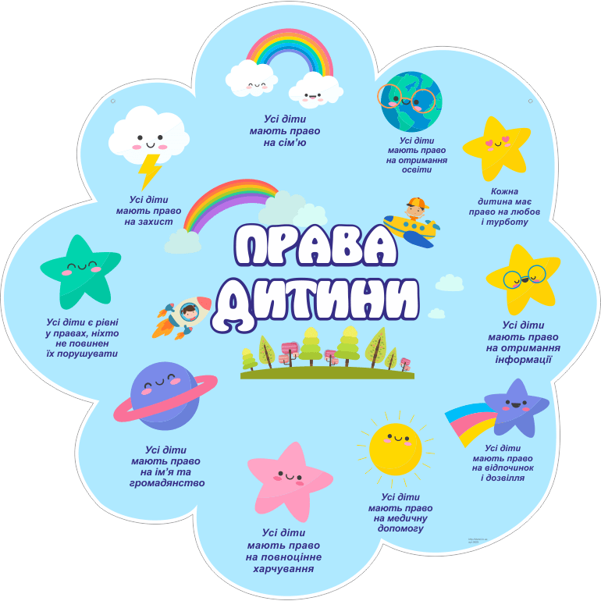
Права та обов’язки дітей.
Права дитини походять від її потреб, забезпечення яких є гарантом формування повноцінної самодостатньої особистості. Якщо порушуються чи не реалізуються права дитини в сім’ї, то, звісно, й не задовольняються і її потреби у формуванні та розвитку особистості. Наслідком цього можуть стати психологічні проблеми, комплекс неповноцінності та різного рівня патологічні дії.

Slide 3

Права та обов’язки дітей.
Дуже важливо у рівному ступені говорити про права та обов’язки дитини, їх взаємозв’язок та взаємодоповнення. Бо права встановлюють рівень свободи особистості, а обов’язки – рівень її відповідальності. Якщо дитина має право мати власну думку і висловлювати її, то вона також повинна поважати таке ж саме право іншої людини.

Slide 4
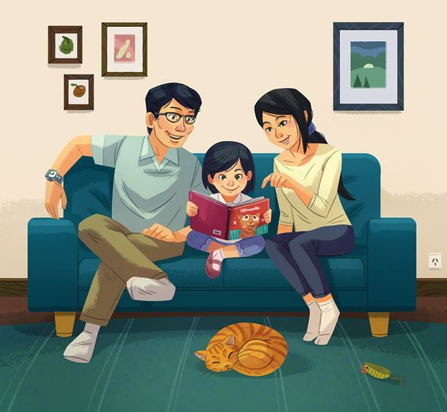
Права та обов’язки дітей.
Ознайомлюючи дитину з її правами та обов’язками, батькам необхідно наголошувати і на своїх правах та обов’язках стосовно неї. Важливо пам’ятати, що батьки також мають право на недоторканість особистого життя, дозвілля, власну думку та ін. А також батьки у повній мірі є відповідальними за життя, здоров’я та розвиток дитини. Тому вони мають право контролювати та обмежувати вплив тих зовнішніх факторів, що можуть якимось чином зашкодити дитині.

Slide 5

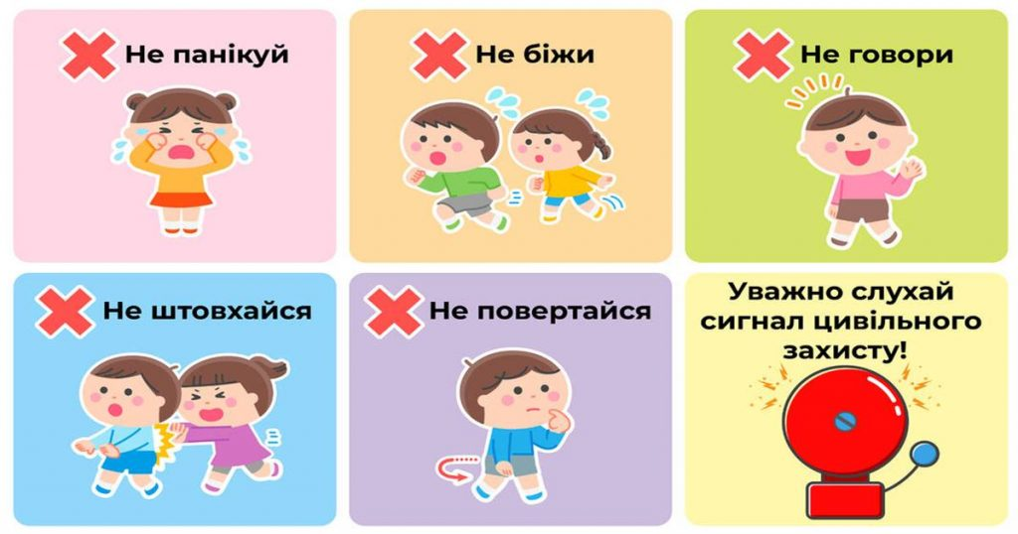
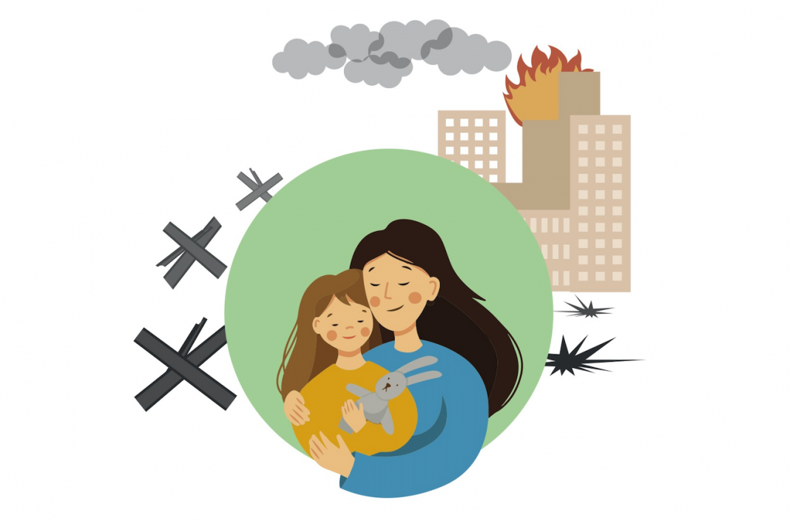
Життя в умовах воєнного стану: безпека
Сьогодні власна безпека стоїть на місці!
алгоритм дій під час повітряної тривоги.docx

Slide 6
Життя в умовах воєнного стану: безпека
Правила поведінки під час повітряних тривог, поблизу ліній електропередач, правила поведінки поблизу доріг і правила поведінки з побутовими приладами, правила запобігання пожежі, правила поведінки під час дозвілля. Мінна небезпека. Правила поведінки сам у дома, з незнайомими людьми.

Slide 7
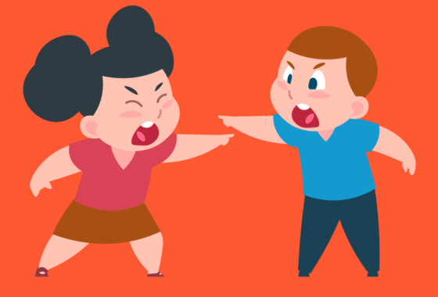

Життя в умовах воєнного стану: толерантність
Конфлікти — природне явище, породжене унікальністю, неповторністю. Конфліктна ситуація спонукає людей до вирішення важливих проблем, до розуміння, до пошуку шляхів задоволення своїх бажань з урахуванням інтересів іншої людини. Згода — наслідок вдалого подолання конфлікту, коли немає переможців і переможених, ображених і незадоволених. Правила поведінки під час конфлікту здаються дуже простими, знайомими з дитинства, але на практиці ми часто нехтуємо ними.

Slide 8
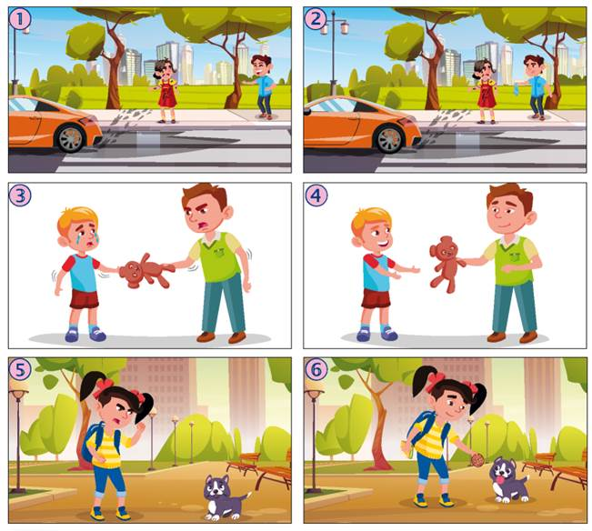
Життя в умовах воєнного стану: толерантність
Емпатія
Ми повинні завжди пам'ятати, що диму не буває без вогню. Кожна людська думка і емоція має своє підґрунтя, і вкрай важливо її усвідомити і відчути, щоб підібрати важливі саме для цієї людини слова, щоб переконати її, без тиску і образ. Кожна людина інтуїтивно відчуває, як ми до неї ставимося і сприймаємо. Навіть усмішка не замаскує зневаги чи іронії. Замість того, щоб вчитися приховувати своє справжнє ставлення до людини за маскою бездоганної ввічливості, слід виховувати в собі щиру повагу до кожного. Всякий конфлікт — життєвий урок, який спонукає нас до саморозвитку, до кращого усвідомлення причин своєї поведінки і причин тих чи інших реакцій людей.

Slide 9


Життя в умовах воєнного стану: толерантність
Володіти собою
По-друге, слід вчитися володіти собою, справлятися з хвилями гніву, які наринули на вас. Одна з психологічних практик — практика «заземлення» негативних емоцій. Вона полягає у візуалізації гніву (це може бути, наприклад, вогненний стовп, іскриста куля, що палає, або щось подібне) і уявному напрямку його до землі. От тільки, під час конфлікту важко зосередитися на емоціях і зануритися повністю у свою уяву.
Легше скористатися методом йогівського дихання (на час замовкнути, зробити кілька повільних, глибоких вдихів-видихів), при цьому потрібно прагнути піднятися над ситуацією, спробувати поглянути на себе та опонента збоку, представити своє викривлене гнівом обличчя і відразу ж нагадати собі, що не емоція повинна керувати нами, а ми емоцією.

Slide 10


Життя в умовах воєнного стану: толерантність
Асертивність
По-третє, в психології існує поняття «неконфліктної поведінки», або ж асертивності, що передбачає не тільки наявність поваги до себе та опонента, але і чесність (відмова від різного роду маніпуляцій, хитрощів), визнання того, що кожна думка має право бути (навіть якщо воно здається нам неправильною, безглуздою, невигідною для нас). Кожна людина має право на свою позицію (навіть якщо ця позиція неприйнятна для нас, і ми чітко усвідомлюємо, що друг глибоко помиляється). Якщо ми з самого початку налаштовані на співпрацю, а не на відстоювання своїх інтересів будь-якою ціною, то можна сподіватися на конструктивне розв'язання конфлікту.

Slide 11
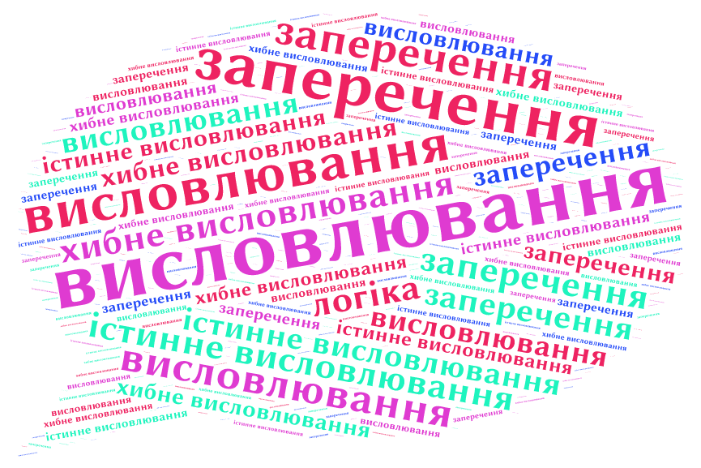
Життя в умовах воєнного стану: толерантність
Я — висловлювання
По-четверте, використовуємо прийом «Я — висловлювання»: замість того, щоб «тикати», вказувати на прорахунки друга, намагаємося окреслити свої потреби, вказати на причини своєї поведінки. Важко не погодитися, що між висловлюваннями «Ти постійно перебиваєш мене! Скільки можна! Дай мені сказати, а то забуду!» і «Мені вкрай важко говорити, коли мене перебивають. Я не можу зосередитися на своїх думках, а ще починаю нервувати» — величезна різниця. Відверто озвучити свої думки та відчуття — це велика сміливість, адже ми відкриваємося іншій людині. Але це потрібно робити, тому ми даємо можливість опоненту краще розібратися в ситуації, краще зрозуміти наші потреби, ми не лукавимо, а отже, викликаємо повагу і довіру до себе.

Slide 12

Життя в умовах воєнного стану: толерантність
До того ж слід позбутися звички виправдовуватися і вперто стояти на своєму. Іноді буває дуже важко відверто зізнатися в тому, що аргументи опонента вагоміші наших, але це необхідно навчитися робити. З часом почнемо розуміти, що визнавати помилки та змінювати свої переконання — це зовсім не соромно, соромно бути впертим тільки заради іміджу.

Slide 13
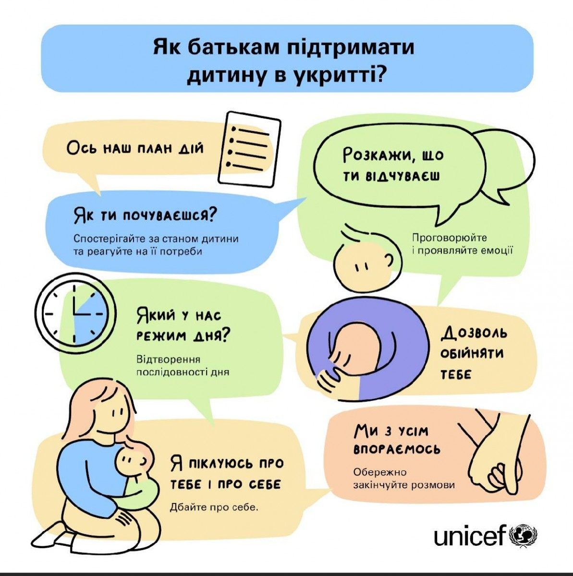
Життя в умовах воєнного стану: ресурси
Як батькам підтримати дитину
https://www.unicef.org/ukraine/parents-children-support-during-military-actions?gad_source=1&gclid=CjwKCAiAuNGuBhAkEiwAGId4auxmsWA8IaBPR0Zhd8bxyQviraB0xzqvo82KChqc-uM1TZEBbThTTRoCBbQQAvD_BwE

Slide 14
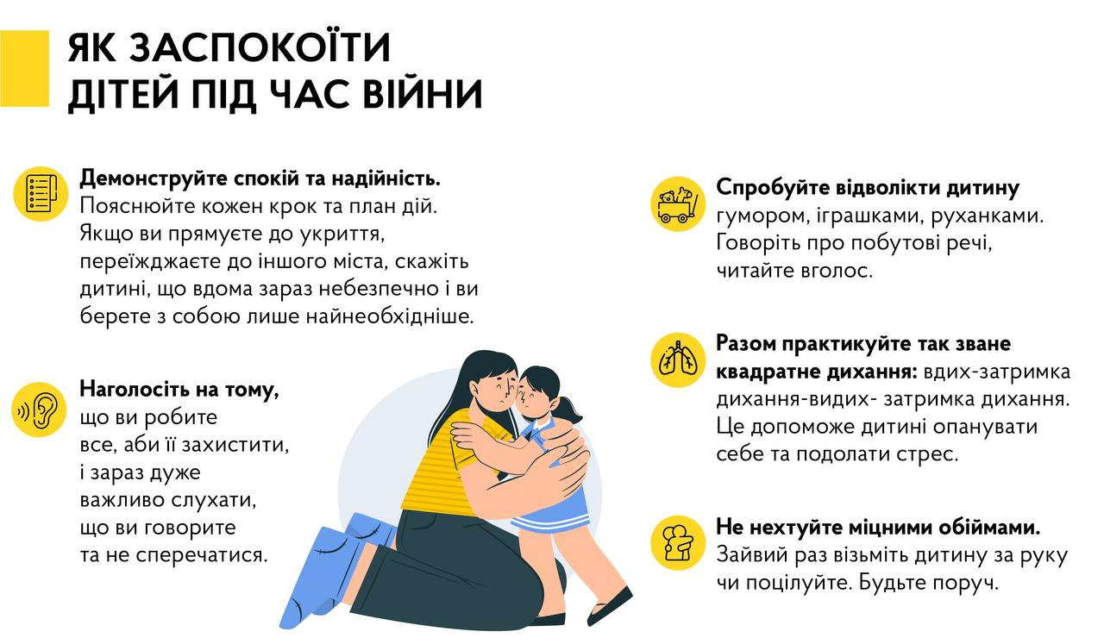
Життя в умовах воєнного стану: ресурси

Slide 15


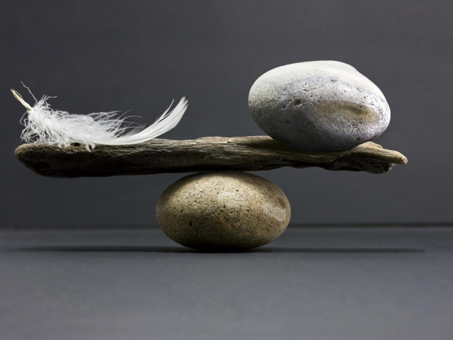
Народити та розвинути людину тілесно легше, ніж вихованням закладати в неї гарні думки. (Феогнід Мегарський)
Ми знаходимо в житті лише те, що самі вкладаємо в нього.
(Ральф Уолдо Емерсон)
Ми повинні вивчити, які риси або якості навколишніх викликають у нас невдоволення або заздрість, і визнати наявність цих якостей у себе. Так ми зможемо перестати заздрити іншим і злитися на них за те, чого не зробили самі. (Джеймс Холліс)
Спокій – сильніший за емоції. Мовчання – голосніше за крик. Байдужість – страшніша за війну.
(Хтось мудрий)

Slide 16


